Slide 1
Şiir Haftası

Slide 3
Petőfi Sándor (1823-1849)
Petőfi (doğumunun 200.yılı)
„Şiire egemen olan bir halk siyasete de yön verecektir” Petőfi
Yalnızca edebiyata değil, bu büyük özgürlük savaşında şiirin gücünü uygarlık tarihine kazımış bir şair. O kısacık ömründe (1822-23/1849) bir çok dünya diline çevrilmiş yaşarken 40 dil.
Tasnadi: Bir Dünya Ozanı / Macarlığın ozanı/ Tüm dönemlerin/Tüm rejimlerin ve kültür politikalarının gözde ozanı
O da Attila József gibi çamaşırcı, gündelikçi bir annenin oğlu, baba petroviç slav asıllı aile.

Slide 4
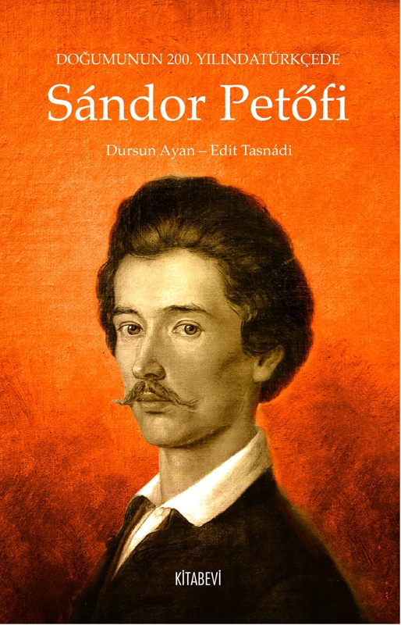
Arany János (1817-1882) Sándor Petőfi (1823-1849)
Arany János
Kisfaludy Társaság
Efsaneler, Macarlık

Slide 5
Attila József (1905-1937) Ülkemizde şairlerin şiir yazdığı şair!
Orhan Tüleylioğlu ile
Kemal Özer-Edit Tasnadi: Temiz Yürekle (1986)

Slide 6
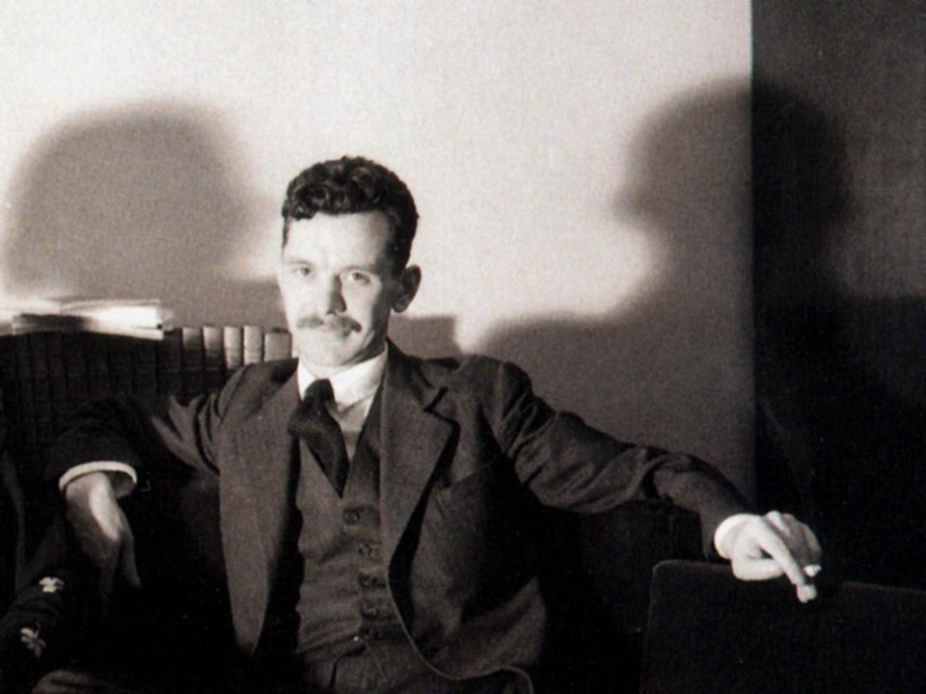
Attila József
„Yıkımı bir ülke kadar kocaman
Ama siz tasa etmeyin yine de”

Slide 7
«Yalnızca Macaristan'ın değil, dünya şiirinin büyük ve seçkin şairlerinden biri sayılan Attila József, 1905 yılında Budapeşte’de doğar. Babasının evden ayrılması ve annesinin ölümü, şaire küçük yaşta yaşamla tek başına savaşmayı öğretir. İlk şiir derlemesi on yedi yaşında yayımlanır. Üniversite öğrencisiyken yazdığı bir şiir nedeniyle okuldan atılır. Viyana ve Paris’e gider. Gerçeküstücülüğü, Alman izlenimciliğini, Macar halkının yazgısını, halk kültürünü bir sentezle işler şiirlerinde.
Macaristan’a döndüğünde toplumsal sorunlara yaşanan sorunlara bir de büyük bir aşk acısı eklenir. O yıllarda felsefi ve estetik altyapısını geliştiren şair, kimi zaman simgesel, kimi zaman da politik iletisi son derece açık şiirler yazar. Ama 1937 yılında aşk acısı ve giderek yoğunlaşan duygusal çöküntü nedeniyle, kendisini marşandiz katarının altına atarak ve ardında onlarca güzel şiir bırakarak otuz iki yaşında yaşamına son verir.»

Slide 8
Anne Anacık
Bütün bir hafta, aralıksız Bir hafta boyunca dura düşüne
Annemin görüntüsü gecti gözlerimden anacığımı getirdim gözümün önüne.
Kolunda ağır çamaşır sepeti Gıcırtılı bir sepet kucağında
Çatı katına tırmanırken çabuk çabuk tırmanırken çatıya.
Ve ben yaramaz, delişmen çocuk O zamanlar söz dinlemez bir çocuktum
Bağırır, tepinirdim yerimde bağırırdım, tepinir dururdum.
Bıraksın da koca sepeti Şişkin çamaşırları bıraksın da
Çatıya beni taşışın diye beni çıkarsın diye yukarıya.
O, söylenmeden, bana bakmadan O çıktı ve astı onları sessizce
Çıkar, sererdi çamaşırları çıkışmadı bana, hatta bakmadı bile
Göz kamaştıran aklıkta çamaşırlar ve hışırdadı parlak çamaşırlar
Sallanır, döner hışırdarlardı. Döndüler yüksekte, uçuştular.
Ağlamak için çok geç şimdi; Artık geç, ama bilseydim tutturmazdım
Annemi uçuşan kır saçlarıyla onun ne kadar büyük olduğunu şimdi anladım −
Görüyorum gökyüzü sonsuzluğunda saçları gökyüzünde dalgalanıyor külrengi
Göğün suyuna katarken çivitini.... göğün suyunda eritirken çiviti.
Türkçesi: Ataol Behramoğlu Türkçesi: Kemal Özer − Edit Tasnádi

